Slide 1
SE2020-G06-小组预备作业
Flutter 实现一个集各大音乐平台API于一体的音乐播放器APP
报告人：G06小组

Slide 2
浙大城市学院
目录
CONTENT
项目背景
项目介绍
功能导图
框架选择
参考资料
项目分工
PART ONE
PART TWO
PART THREE
PART FOUR
PART FIVE
PART SIX

Slide 3
浙大城市学院
项目背景
PART ONE

Slide 4
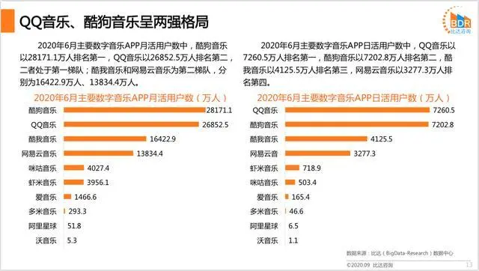
PART ONE 项目背景
2020年中国数字音乐产业规模及趋势预测：市场规模有望突破700亿元
现阶段，数字音乐不断兴起，加之知识版权意识越来越强烈，并且国家各类政策保护。在这类因素的影响下，数字音乐付费市场又逐渐形成十分庞大的竞争市场。而越来越多的音乐用户愿意为正版数字音乐付费，使得中国数字音乐产业迎来新的发展机遇。

Slide 5
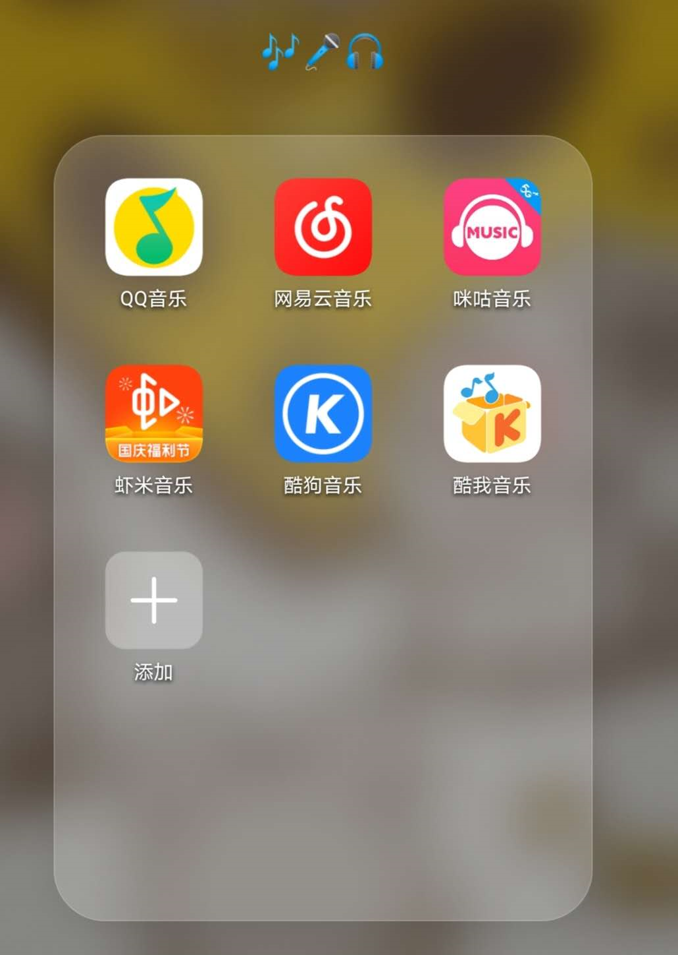
PART ONE 项目背景
音乐版权问题凸显
近些年来国内众多音乐公司越来越重视音乐的版权问题，因此有些音乐的版权一旦被某一个音乐App买断，就不会在其他的同类型App上被搜索到。
一台手机，多个APP
用户如果想要享受音乐，往往需要下载比如QQ音乐、网易云音乐、酷狗音乐、咪咕音乐等诸多个app。
极大降低用户体验
当用户想搜索一首歌曲的时候，用户还需要清楚这首歌究竟在哪能够听到，极大降低了用户使用体验。

Slide 6
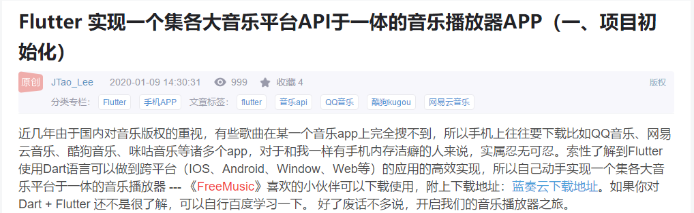
PART ONE 项目背景
前 有 古 人
资料来源：https://blog.csdn.net/a496401006/article/details/103903131

Slide 7
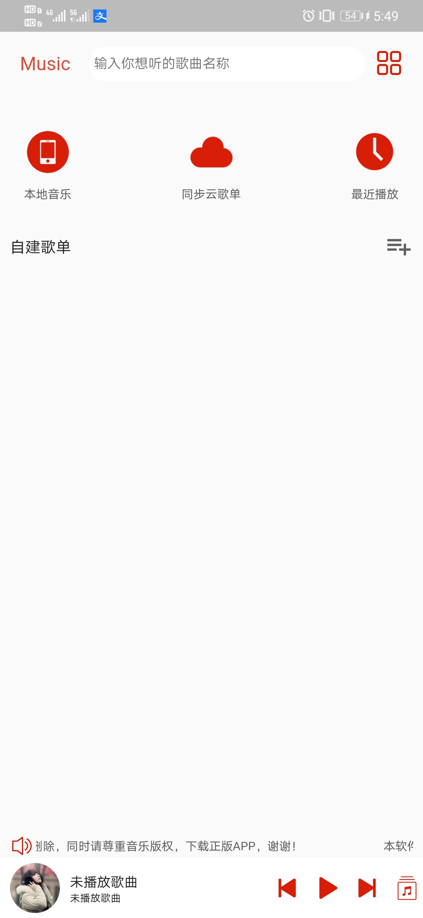
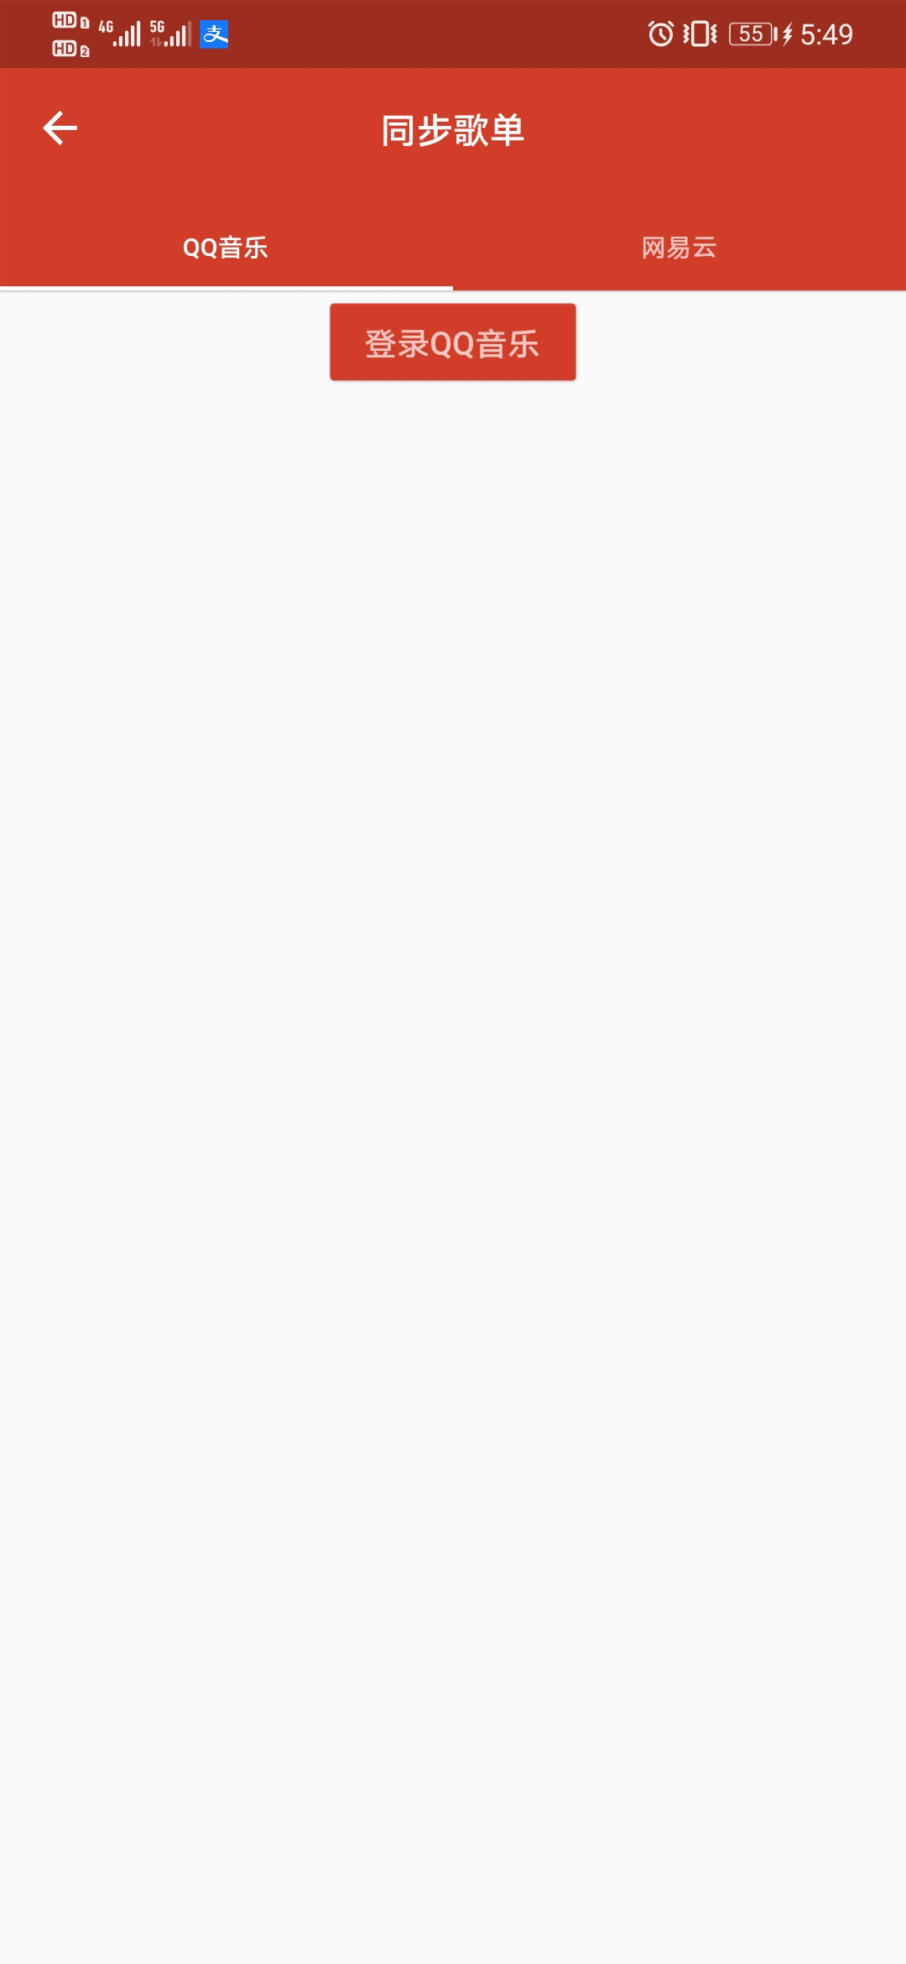
PART ONE 项目背景
资料来源：https://blog.csdn.net/a496401006/article/details/103903131

Slide 8
浙大城市学院
项目介绍
PART TWO

Slide 9
PART TWO 项目介绍
音乐播放器
不是盗版
音乐+
在App里可以享受到最基本的听歌功能。
我们并不是去做盗版音乐播放器，本质上还是通过各大音乐平台的资源库进行音乐搜索播放等功能。
除了音乐功能以外，我们希望在完成原有设想的基础上，再加入很多其他的玩法。
集各大平台资源于一体
扩展功能
让用户只需下载一个App就能聆听其他主流音乐平台的音乐资源。
除了听歌功能以外，还有音乐库歌单，查看评论（暂定）等功能。

Slide 10
浙大城市学院
功能导图
PART THREE

Slide 11
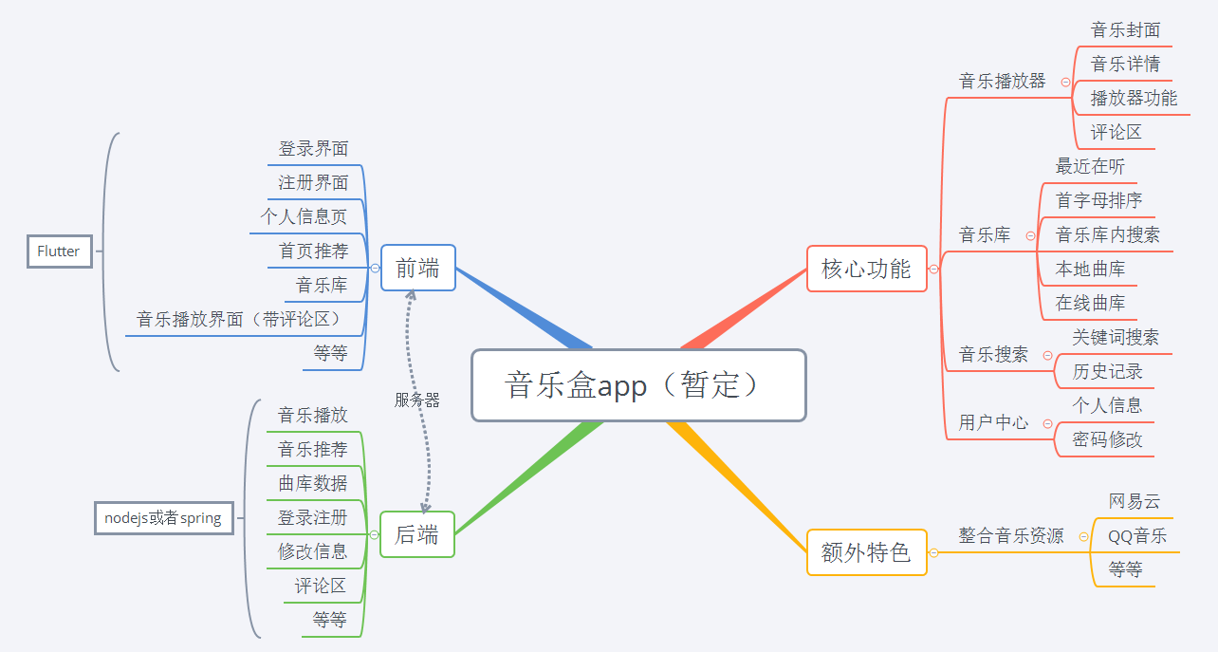
PART THREE 功能导图
点击此处添加标题
标题数字等都可以通过点击和重新输入进行更改，顶部“开始”面板中可以对字体、字号、颜色、行距等进行修改。建议正文8-14号字，1.3倍字间距。

Slide 12
浙大城市学院
框架选择
PART FOUR

Slide 13
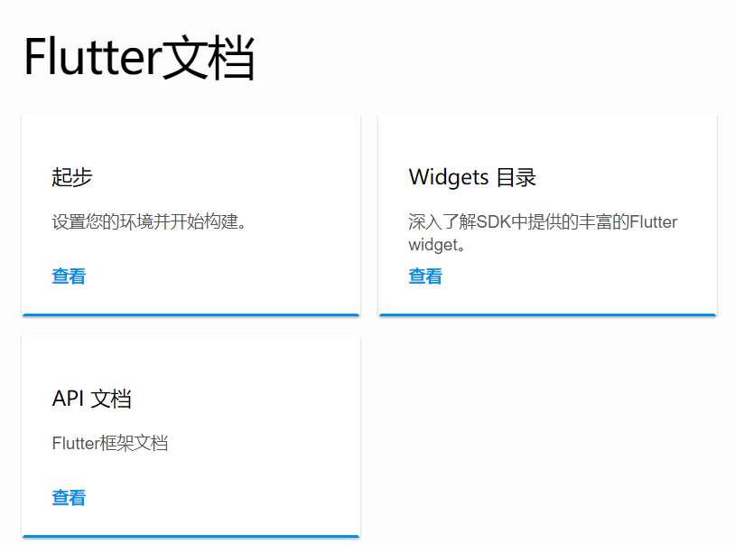
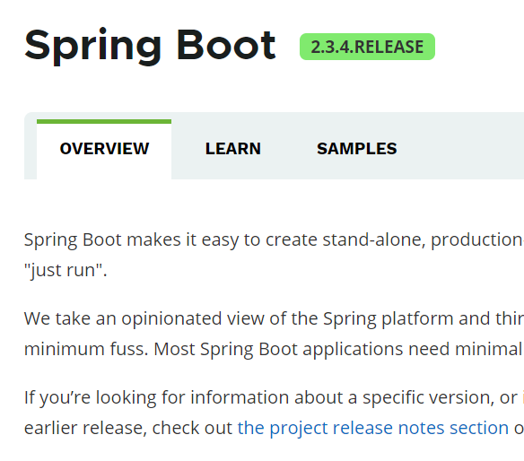
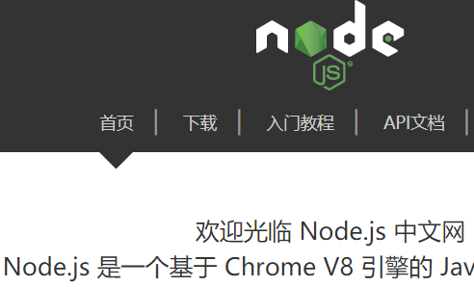

PART FOUR 框架选择
Fultter
springboot
node.js
Flutter是一款移动应用程序SDK，一份代码可以同时生成iOS和Android两个高性能、高保真的应用程序。
Flutter目标是使开发人员能够交付在不同平台上都感觉自然流畅的高性能应用程序。兼容滚动行为、排版、图标等方面的差异。
SpringBoot继承了Spring框架原有的优秀特性，而且还通过简化配置来进一步简化了Spring应用的整个搭建和开发过程。另外SpringBoot通过集成大量的框架使得依赖包的版本冲突，以及引用的不稳定性等问题得到了很好的解决。
Node.js 是一个开源与跨平台的 JavaScript 运行时环境。 它是一个可用于几乎任何项目的流行工具！
Node.js 在浏览器外运行 V8 JavaScript 引擎（Google Chrome 的内核）。 这使 Node.js 表现得非常出色。

Slide 14
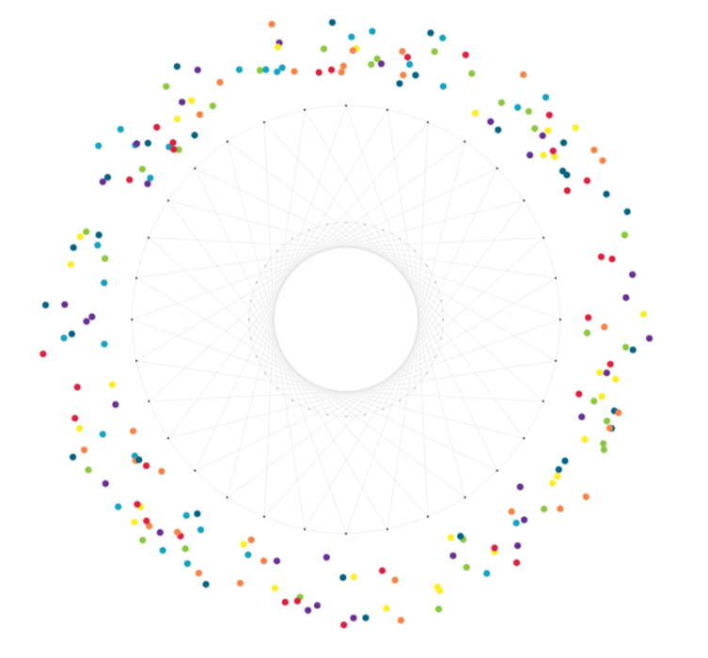
PART FOUR 框架选择
结论
跨平台
资源整合
方便、快捷
服务大众

Slide 15
浙大城市学院
参考资料
PART FIVE

Slide 16


PART FIVE 参考资料
1
前端界面设计flutter
https://flutterchina.club/docs/
2
后端开发springboot
https://spring.io/projects/spring-boot
3
后端开发node.js
http://nodejs.cn/
4
前有古人
Flutter 实现一个集各大音乐平台API于一体的音乐播放器APP
https://blog.csdn.net/a496401006/article/details/103903131
5
中商产业研究院
2020年中国数字音乐产业规模及趋势预测：市场规模有望突破700亿元
https://www.askci.com/news/chanye/20200311/1733341157912.shtml
6
市场研究报告
2020上半年度中国数字音乐市场研究报告
https://new.qq.com/rain/a/20200921A0G4VI00

Slide 17
浙大城市学院
项目分工
PART SIX

Slide 18




PART SIX 项目分工
邢海粟
章拾瑜
黄德煜
组长
协调小组成员矛盾
带领团队团结一致向前冲
负责PPT的制作和一部分的资料查找
负责制定下一步的项目计划
团队核心
项目骨干成员
负责大部分的资料查找和收集
确定并充分分析了项目的可行性
负责小组报告文档的编写
团队核心
项目骨干成员
负责软件功能的构思
负责软件导图的绘制
负责会议的记录和整理

Slide 19
非 常 感 谢 您 的 观 看
报告人：G06小组
PPT模板下载：www.1ppt.com/moban/ 行业PPT模板：www.1ppt.com/hangye/
节日PPT模板：www.1ppt.com/jieri/ PPT素材下载：www.1ppt.com/sucai/
PPT背景图片：www.1ppt.com/beijing/ PPT图表下载：www.1ppt.com/tubiao/
优秀PPT下载：www.1ppt.com/xiazai/ PPT教程： www.1ppt.com/powerpoint/
Word教程： www.1ppt.com/word/ Excel教程：www.1ppt.com/excel/
资料下载：www.1ppt.com/ziliao/ PPT课件下载：www.1ppt.com/kejian/
范文下载：www.1ppt.com/fanwen/ 试卷下载：www.1ppt.com/shiti/
教案下载：www.1ppt.com/jiaoan/
字体下载：www.1ppt.com/ziti/

